Slide 1
作业13
画出O₂的分子轨道图，指出MO占据情况（可忽略1s轨道和电子）；类似地画出NO分子轨道图及轨道占据情况（注：因O的Z_{eff}比N高，其2s和2p轨道比N原子的略低一些）。
1）根据分子轨道图，比较NO与O₂的键强度，判断NO是否顺磁？
2）画出NO的HOMO, 说明其主要贡献是哪些原子轨道。

Slide 2
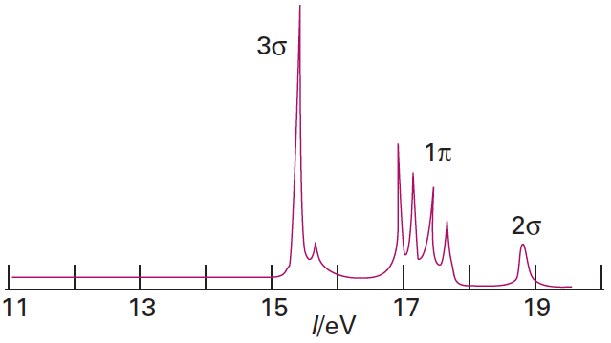
作业题14(自选题，不安排学伴助教) ：
(1) 画出CO的分子轨道能级图，标出各MO的对称性符号及占据情况，画出每个MO的组成, 并据此写出其能谱中各电离峰对应离子的电子组态；
(2) 简要描述CO与N₂的分子轨道图的区别；
(3) 光电子能谱图中每个峰都对应将中性分子的相应分子轨道上一个电子电离所需的最低能量，形成的分子正离子的振动频率可以通过分析相应能谱峰的精细结构得到，试解释N₂能谱的下列数据： i) N₂能谱在15.6、16.7、18.8、38和410 eV 等处出现信号峰；ii) N₂的振动频率为2345 cm⁻¹, 而对应能谱信号峰15.6、16.7、18.8 eV的N₂⁺的振动频率分别为2150、1810和2390 cm⁻¹。
PES of CO

Slide 3
作业15
1）画出CN⁻的分子轨道图，指出占据轨道（忽略1s轨道和电子）；与N₂分子的分子轨道对比，说明CN⁻与N₂和CO等电子的原因。
2）请写出CN分子的基态电子组态，并说明其具有几个未成对电子；已知该分子因电子跃迁在近红外区有一吸收带（~9000cm⁻¹), 而CN⁻则在该区域无吸收带，试推测该跃迁。

Slide 4
作业16 （自由选做，不安排学伴助教！）
BN分子可在气相中观测到，具顺磁性，振动频率比N₂低得多，画出其分子轨道图，并解释这些性质；试比较BO、BN和N2得振动频率相对高低。

Slide 5
作业17：
请判断以下各双原子分子及其正离子、负离子的键解离能大小顺序并说明理由：N₂、NO、O₂、C₂、F₂、CN；
将O₂、O₂⁺、 O₂⁻、 O₂²⁻等按键解离能由大到小排序，并说明理由。

Slide 6
作业18
1）OH自由基可在外太空观测到，请用分子轨道理论描述OH的成键（不考虑O的sp混杂），画出分子轨道图，指出未成对电子所在轨道；判断该分子中最低的电子跃迁能量是否比OH⁻的最低电子跃迁能量高还是低，说明判断理由。
2）已知BH分子基态偶极矩为1.27 D (B^{δ−}H^{δ+})，第一激发态偶极矩为 0.58 D, 试解释激发态偶极矩降低的原因（须考虑B的sp混杂）。

